Slide 1
МИКРОПРОЦЕСОРНА ТЕХНИКА, Компютърни системи и технологии, ФКСУ
ЛЕКЦИЯ № 6
Блокова схема на ЕМК
Видове ЕМК
ЕМК 68НС11 Е11 – БЛОКОВА СХЕМА
Режими на работа
Общи шини
Интерфейсни шини
Алгоритъм за RESET
доц. д-р А. Тодоров, кат. Компютърни системи ФКСУ – ТУ СОФИЯ
‹#›

Slide 2
МИКРОПРОЦЕСОРНА ТЕХНИКА, Компютърни системи и технологии, ФКСУ
ЕДНОЧИПОВ МИКРОКОМПЮТЪР (EMK)
Обща блокова схема
Захр.
ТГ
ROM (PROM) Програмна памет
RAM
Памет
за данни
CPU (Централно процесорно устройство, ядро)
Блок регистри
УУ (управляващо устройство)
АЛУ
(аритметико-логическо устройство)
Магистрала за данни
Адресна магистрала
Управляваща магистрала
Допълнителни модули (напр.таймери, обраб.на прекъсвания и др.)
Интерфейсен блок
(паралелни, серийни)
доц. д-р А. Тодоров, кат. Компютърни системи ФКСУ – ТУ СОФИЯ
‹#›

Slide 3
МИКРОПРОЦЕСОРНА ТЕХНИКА, Компютърни системи и технологии, ФКСУ
ЕДНОЧИПОВИ МИКРОКОМПЮТРИ (EMK)
Основни възли:
централен процесор ЦП (CPU): АЛУ, регистри, УУ;
блок памет: програмна (Memory) – PROM (E²PROM, FLASH) - за разполагане на приложни програми, RAM – за запис на данни/адреси при изпълнение на програмата;
магистрала (Bus) : адресна, за данни, управляваща;
интерфейсен блок: адаптери за връзка по сериен и паралелен интерфейси, АЦП (аналогови входове);
допълнителни устройства: таймери, модеми и др.
Характеристики и параметри: дължина на данните (8,16,32-bit), вид и обем на разполагаемата памет (RAM, ROM/EPROM, E²PROM/FLASH), консумирана мощност, поддържани комуникационни интерфейси (серийни, паралелни), брой налични входове, изходи, вх./изх., брой аналогови входове, Разрядност на АЦП, видове корпуси и др.
Приложение: за управление в различни embedded системи (задвижвания, карт-четци, управление на LCD дисплеи, автоелектроника и много други).
доц. д-р А. Тодоров, кат. Компютърни системи ФКСУ – ТУ СОФИЯ
‹#›

Slide 4
МИКРОПРОЦЕСОРНА ТЕХНИКА, Компютърни системи и технологии, ФКСУ
ЕДНОЧИПОВИ МИКРОКОМПЮТРИ (EMK)
Основни типове ЕМК:
68HC11: наричан още 6811 /HC11/ - фамилия 8-битови CISC микроконтролери, първоначално произвеждани от Motorola, сега - от Freescale Semiconductors. Разновидност на Motorola 6800 (съвместими, с добавен Y-индексен регистър);
Различни версии: имат 5 броя външни портове, означени по азбучен ред - A, B, C, D, E. Всеки порт е с дължина 8 бита (D – с дължина 6 или 8). Обем на поддържана външна памет до 64KB.
68HC12 – 16-битов вариант на 68HC11;
68HC16 – ориентиран към по-добра софтуерна съвместимост с НС11.
доц. д-р А. Тодоров, кат. Компютърни системи ФКСУ – ТУ СОФИЯ
‹#›

Slide 5
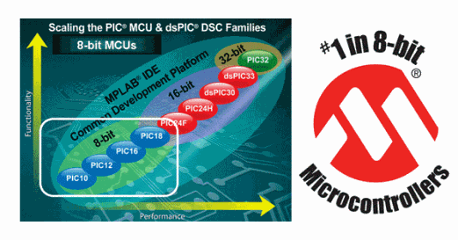
МИКРОПРОЦЕСОРНА ТЕХНИКА, Компютърни системи и технологии, ФКСУ
ЕДНОЧИПОВИ МИКРОКОМПЮТРИ
Основни типове ЕМК:
PIC (Microchip): - модификации: PIC10, PIC12, PIC16, PIC18;
обем на паметта: до 1KB, 2-4KB, 8-16KB, 24-32KB, 48-64KB, 96-128KB;
видове корпуси (брой крачета): 6/8/14, 18/20,
28/40/44, 64/80/100;
доц. д-р А. Тодоров, кат. Компютърни системи ФКСУ – ТУ СОФИЯ
‹#›

Slide 6
МИКРОПРОЦЕСОРНА ТЕХНИКА, Компютърни системи и технологии, ФКСУ
ЕДНОЧИПОВИ МИКРОКОМПЮТРИ
Основни типове ЕМК:
AVR (Atmel) – 8 битови RISC микроконтролери (разнообразни модели и ресурси):
Automotive AVR. AVR Z-Link, CAN AVR, LCD AVR, Lighting AVR, XMEGA, USB AVR, Battery Management AVR и др.
По-старите модели AТmega хх, АТ90S xxхх и някои АТtiny вече не се произвеждат и са заместени с разпределени по специализирани групи съвместими устройства;
ATtiny43U - Ultra Low Voltage ЕМК за мобилни приложения.
доц. д-р А. Тодоров, кат. Компютърни системи ФКСУ – ТУ СОФИЯ
‹#›

Slide 7
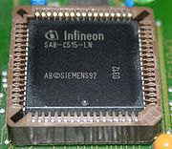
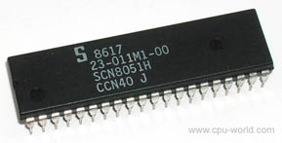
МИКРОПРОЦЕСОРНА ТЕХНИКА, Компютърни системи и технологии, ФКСУ
ЕДНОЧИПОВИ МИКРОКОМПЮТРИ
Основни типове ЕМК:
8051 / MСS51 (Intel)
Едночипов 8-битов ЕМК, Харвардска архитектура, разработен от Intel по NMOS технология (1980) , по-късно като CMOS устройство (т.нар. С-версии – 80С51, значително по-ниска консумация).
Произвеждан в оргиналния си вид до около средата на 90-те години. Сега – различни аналози , функционално подобрени (8051-съвместими): Atmel, Infineon Technologies, NXP (Philips), Maxim Int. Products (Dallas Semiconductors), Cypress Semiconductor, OKI Data, Signetics и др.
Фамилията включва следните ресурси: ЦП, on-chip осцилатор,
2 бр. 16-bit таймера, 4 бр. I/O порта, сериен порт, 128 байта RAM,
4 KB РROM. Разширение на паметта – до 128 KB
(чрез 64 KB външна програмна памет). SAB-C515-LN – Infineon Technology
Signetics SCN8051H
(40-pin plastic DIP)
доц. д-р А. Тодоров, кат. Компютърни системи ФКСУ – ТУ СОФИЯ
‹#›

Slide 8
МИКРОПРОЦЕСОРНА ТЕХНИКА, Компютърни системи и технологии, ФКСУ
EMK – 68HC11E1: РЕСУРСИ, ОСОБЕНОСТИ
8-битов ЕМК (MCU). Съдържа Централен Процесор - ЦП (CPU) и високопроизводителни периферни схеми:
Едночиповят микрокомпютър включва следните устройства:
Централен Процесор - ЦП (CPU, µP);
Енергозависима памет RAM (поддържа се в режим Standby);
Енергонезависима памет, само за четене ROM;
Програмируема памет тип EPROM;
Електрически програмируема памет тип EEPROM (E²PROM);
СОР (Computer Operating Properly) watchdog система;
Таймер система (3хIC, 4xOC, 1 доп.),
АЦП.
Захранващо номинално напрежение 5V (за LV модели 5.5V до 3V);
HCMOS (high-density complementary metal-oxide semiconductor ) в процес на производство;
Честота на работа - до 3 MHz, ниска консумирана мощност.
доц. д-р А. Тодоров, кат. Компютърни системи ФКСУ – ТУ СОФИЯ
‹#›

Slide 9
МИКРОПРОЦЕСОРНА ТЕХНИКА, Компютърни системи и технологии, ФКСУ
EMK – 68HC11E1: РЕСУРСИ, ОСОБЕНОСТИ
Ресурси памет:
Поддържани енергонезависими данни в RAM в режим Standby: (0, 256, 512, 768 байта)
общо налични ROM/EPROM (0,12,20 KВ);
EEPROM с обем 0, 512, 2048 байта с блокова защита.
Интерфейси:
Серийни интерфейси:
Асинхронен UARТ /1 старт бит, 8 – данни, 1 – стоп бит/ сериен комуникационен интерфейс – SCI
Синхронен сериен периферен интерфейс –SPI – за връзка с LCD дисплеи, АЦП подсистема, други МП;
Паралелен интерфейс;
Аналогов: 8-канален (Мултиплексирани), 8-битов аналого-цифров преобразувател АЦП (ADС).
доц. д-р А. Тодоров, кат. Компютърни системи ФКСУ – ТУ СОФИЯ
‹#›

Slide 10
МИКРОПРОЦЕСОРНА ТЕХНИКА, Компютърни системи и технологии, ФКСУ
EMK – 68HC11E1: РЕСУРСИ, ОСОБЕНОСТИ
Енергоспестяващи режими stop, wait, standby;
8-битов акумулатор за правоъгълни импулси;
Верига за прекъсване в реално време;
Вградена схема за аритметични умножение и деление.
38 входове/изходи с общо предназначение; от които:
16 двупосочни входове/изходи;
11 входа;
11 изхода;
Корпуси:
52-pin plastic-leaded chip carrier (PLCC), ceramic leaded chip carrier (CLCC), plastic thin quad flat pack (TQFP);
64-pin quad flat pack (QFP);
56-pin plastic shrink DIP (SDIP);
48-pin plastic DIP (само при MC68HC811E2).
доц. д-р А. Тодоров, кат. Компютърни системи ФКСУ – ТУ СОФИЯ
‹#›

Slide 11
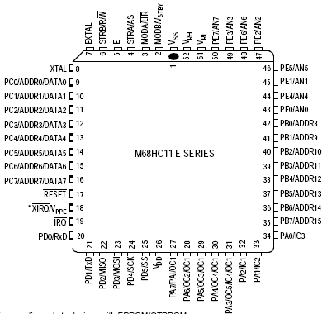
МИКРОПРОЦЕСОРНА ТЕХНИКА, Компютърни системи и технологии, ФКСУ
EMK – 68HC11E1
Общ изглед на чипа и разположение на изводите (52-pin PLCC корпус)
доц. д-р А. Тодоров, кат. Компютърни системи ФКСУ – ТУ СОФИЯ
‹#›

Slide 12
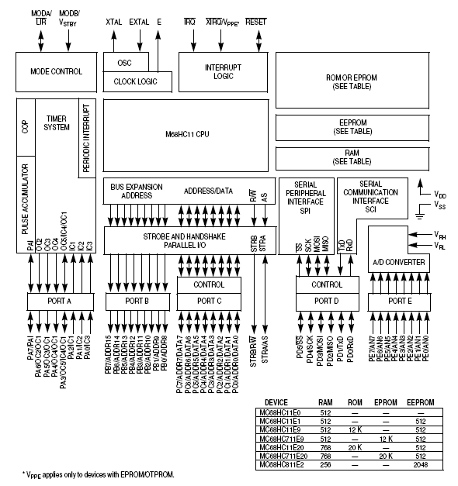
МИКРОПРОЦЕСОРНА ТЕХНИКА, Компютърни системи и технологии, ФКСУ
EMK – 68HC11E1 – БЛОКОВА СХЕМА
доц. д-р А. Тодоров, кат. Компютърни системи ФКСУ – ТУ СОФИЯ
‹#›

Slide 13
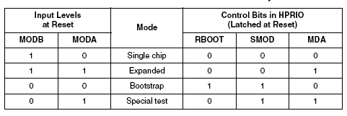
МИКРОПРОЦЕСОРНА ТЕХНИКА, Компютърни системи и технологии, ФКСУ
EMK – 68HC11E1
Режими на работа:
Нивата на изводи MODB и MODA определят състоянието на контролните битове SMOD и MDA в регистъра HPRIO.
След освобождаване на Reset, пиновете за определяне на режима не влияят върху режима на работа на ЕМК. МОDA – LIR пин след Reset.
В EMK режим, MODA изводът е свързано към маса;
В MП режим, MODA изводът е свързано към V_{DD} през резистор 4.7K.
доц. д-р А. Тодоров, кат. Компютърни системи ФКСУ – ТУ СОФИЯ
‹#›

Slide 14
МИКРОПРОЦЕСОРНА ТЕХНИКА, Компютърни системи и технологии, ФКСУ
EMK – 68HC11E1
Режими на работа:
Определя се от входовете за избор на режим (mode select inputs MODB, MODA) по време на изпълнение на RESET.
Основни (нормални) режими:
ЕМК (Single-chip), МП (Expanded multiplexed).
ЕМК (Single-chip) режим – използват се само вътрешните ресурси на ЕМК, Портове В и С, както и STRA, STRB – изводи с общо предназначение;
МП (Expanded multiplexed) режим – позволява достъп до външна
памет. Разширение – портове В,С, упр.сигнали AS, R/W.
Всеки от двата основни режима може да се комбинира с един от специалните режими:
ВООТ (Bootstrap) – вариант на ЕМК, при което се изпълнява
мониторната програма (bootloader), разположена във вътрешния ROM.
TЕST (Special Test) – специален режим, позволяващ привилигерован достъп до вътрешните ресурси (CONFIG регистър, настройка).
доц. д-р А. Тодоров, кат. Компютърни системи ФКСУ – ТУ СОФИЯ
‹#›

Slide 15
МИКРОПРОЦЕСОРНА ТЕХНИКА, Компютърни системи и технологии, ФКСУ
EMK – 68HC11E1
Енергоспестяващи режими:
Wait – вход в режима се осъществява с команда, като в този режим се съхраняват съдържанието на регистрите и паметта. Понижава се консумация (3-5 пъти). Изход от режима е с прекъсване или Reset. При изход с прекъсване – продължава изпълнението на ОП (основната програма);
STOP - вход в режима се осъществява команда, съхранява се съдържанието на регистрите и паметта, консумация е 100 nA, изход – прекъсване или Reset. При изход с прекъсване – продължава изпълнението на ОП (основната програма);
STANDBY - при изключване на захранването (извод V_{STBY} – захранва само RAM). Изход от режима – включване на захранването.
доц. д-р А. Тодоров, кат. Компютърни системи ФКСУ – ТУ СОФИЯ
‹#›

Slide 16
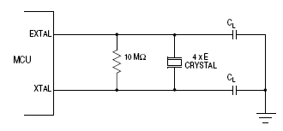
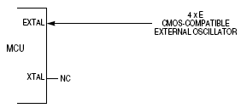
МИКРОПРОЦЕСОРНА ТЕХНИКА, Компютърни системи и технологии, ФКСУ
EMK – 68HC11E1 - Шини (общи)
XTAL, EXTAL – Осигуряват интерфейс с външните елементи на тактовия генератор (ТГ): кварцов (XTAL) или CMOS-съвместим (EXTAL) за тактуване на вътрешните схеми. Честотата на външните елементи е 4 пъти по-висока от вътрешната за ЕМК (E-clock).
При използване на EXTAL, XTAL следва да се оставя свободен.
доц. д-р А. Тодоров, кат. Компютърни системи ФКСУ – ТУ СОФИЯ
‹#›

Slide 17
МИКРОПРОЦЕСОРНА ТЕХНИКА, Компютърни системи и технологии, ФКСУ
EMK – 68HC11E1 - ШИНИ (ОБЩИ)
E-Clock (Е) – изход от вътрешния ТГ. Честотата в изход Е е ¼ от тази на шини XTAL/EXTAL. При E=low се извършва обработка във вътрешните структури на ЕМК; при E=high – обмена на данни.
В режим STOP E-clock се спира. За намаляване на радиоемисиите, изход E може да се забрани (в повечето модели) при работа в нормален режим (само при MC68HC811E2 изходът E е винаги разрешен).
IRQ (Заявка за прекъсване, Interrupt Request) – вход за асинхронна заявка за прекъсване към ЕМК. Може да се зададе активиране по фронт или по ниво - регистър OPTION (по подразбиране - по ниво при Reset).
При използване на IRQ по ниво в конфигурация “жично-ИЛИ”, се свързва през резистор 4.7K към захранващия източник.
доц. д-р А. Тодоров, кат. Компютърни системи ФКСУ – ТУ СОФИЯ
‹#›

Slide 18
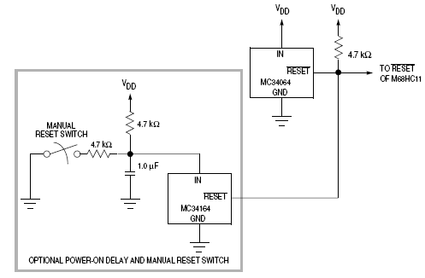
МИКРОПРОЦЕСОРНА ТЕХНИКА, Компютърни системи и технологии, ФКСУ
EMK – 68HC11E1 - ШИНИ (ОБЩИ)
RESET – двупосочна шина. Вход – за инициализация на МП в начално състояние; Изход – свързван в ОД ( общ дрейн) за индикация на вътрешна грешка от Clock Monitor или COP.
Поради невъзможност да се изпълнят правилно инструкции при понижаване на захранването се изисква включване на допълнителна LVI (low-voltage inhibit) схема за предпазване на EEPROM (регистъра CONFIG се чете от EEPROM) – напр. схеми МС34064, S0854HN.
доц. д-р А. Тодоров, кат. Компютърни системи ФКСУ – ТУ СОФИЯ
‹#›

Slide 19
МИКРОПРОЦЕСОРНА ТЕХНИКА, Компютърни системи и технологии, ФКСУ
EMK – 68HC11E1 - POWER-ON RESET (POR)
Resets – Осъществява се в следните случаи:
Power-on reset (POR) – при включване на захранването;
External Reset (RESET); - външен
Computer operating properly (COP) reset - от системата Watchdog;
Clock monitor reset – от системата за мониторинг на clock.
Действие:
Спира изпълнението на текущата команда и преминава в режим на изчакване до възстановяване на сигнала reset ;
POR Power-on reset и External Reset – ползват един и същ вектор;
COP/Clock monitor Reset – имат собствени вектори.
Разлика между РОR и External Reset – извод RESET се нулира при установяване на Reset условие за 4 Е-цикъла (ТГ). След още 2 цикъла се чете и ако все още е “0” – настъпил е External Reset. При “1” – от COP системата или от Clock monitor.
доц. д-р А. Тодоров, кат. Компютърни системи ФКСУ – ТУ СОФИЯ
‹#›

Slide 20
МИКРОПРОЦЕСОРНА ТЕХНИКА, Компютърни системи и технологии, ФКСУ
EMK – 68HC11E1 - POWER-ON RESET (POR)
Адресно пространство
V_{DD}
5V
4.75V
Reset
Ai
RESET _{L}
FFFF
FFFЕ
RESET _{H}
t₁ – време за възбуждане на ТГ
FFFЕ FFFF
0000
PC _{H} PC _{L}
T₁ T₂ T₃ → 1 команда
доц. д-р А. Тодоров, кат. Компютърни системи ФКСУ – ТУ СОФИЯ
‹#›

Slide 21
МИКРОПРОЦЕСОРНА ТЕХНИКА, Компютърни системи и технологии, ФКСУ
EMK – 68HC11E1 - РЕСУРСИ, ОСОБЕНОСТИ
СОР (Computer Operating Properly) watchdog система:
ЕМК включва СОР система за защита от софтуерни грешки.
При включена СОР – софтуерът следи за препълване на таймера;
При неизпълнение на софтуера в съответната последователност, се инициира Reset (COP Reset).
Тактова верига на СОР системата - част от общата таймерна верига. COP watchdog тактовият вход се взема от веригата на основния брояч. COP сработва автоматично, освен ако не е му е зададено определено време посредством програмата за Reset. При сработване се генерира Reset с което ниско ниво се рестартира ЕМК и външната система.
Състоянието на NOCOP бита в регистъра CONFIG определя дали СОР е включена или не. При NOCOP=“0” – включена, при NOCOP=“1” – изключена.
Битове CR[1:0] в OPTION регистъра определят таймаут периода на таймера. След делене на системния тактов сигнал Е на 2¹⁵ съответният делител се задава от CR[1:0];
Регистър COPRST - за нулиране на COP watchdog ресет системата.
доц. д-р А. Тодоров, кат. Компютърни системи ФКСУ – ТУ СОФИЯ
‹#›

Slide 22
МИКРОПРОЦЕСОРНА ТЕХНИКА, Компютърни системи и технологии, ФКСУ
EMK – 68HC11E1
Ефекти от Reset
SCI не зависи от режима при Reset. SCI baud rate (скорост на предаване) -контролен регистър (BAUD) се инициализира в $04. Всички приемни/предавателни прекъсвания са маскирани и съответно предавания/приемания са забранени (портовите изводи са със статут общо предназначение). Формат на предаване – инициализиран на 8 бита. Wakeup функции – блокирани. TDRE и TC статус битове в регистъра (SCSR) са “1” (няма данни в регистрите за предаване). RDRF, IDLE, OR, NF, FE, PF, RAF статус битове за приемане в регистъра (SCCR2) са нулирани;
SPI системата е изключена. Изводите към порта са със статут I/O линии с общо предназначение;
АЦП система - изключена. Битът ADPU е нулиран. Флагът за конвертиране е неопределен;
EEPROM - конфигурирана за нормално четене. PSEL[3:0] инициализиран с $0110, при което IRQ извод има най-висок приоритет на прекъсване и се управлява по ниво (жично-ИЛИ системи). RBOOT, SMOD и MDA битове в регистъра HPRIO отразяват статута на входове MODB, MODA (избор режим).
Сlock monitor система - изключена, тъй като CME е нулиран.
доц. д-р А. Тодоров, кат. Компютърни системи ФКСУ – ТУ СОФИЯ
‹#›

Slide 23
МИКРОПРОЦЕСОРНА ТЕХНИКА, Компютърни системи и технологии, ФКСУ
EMK – 68HC11E1 - РЕСУРСИ, ОСОБЕНОСТИ
Дефиниране на СОР таймер периоди
доц. д-р А. Тодоров, кат. Компютърни системи ФКСУ – ТУ СОФИЯ
‹#›

Slide 24
МИКРОПРОЦЕСОРНА ТЕХНИКА, Компютърни системи и технологии, ФКСУ
EMK – 68HC11E1
Ефекти от Reset
Инициализация на вътрешните регистри и контролни битове. В зависимост от причините – вземане на Reset вектора от различни адреси.
ЦП – всички регистри и SP (stack pointer, указател на стека) са недефинирани непосредствено след Reset; X, I масковите битове за прекъсване в CCR (регистър с кода на условието, condition code) са маскирани към всякакви заявки за прекъсване. Бит S в CCR се установява в inhibit stop mode.
След Reset, регистъра INIT се инициализира в $01, указвайки RAM е в адрес $0000, а контролните регистри в адрес $1000;
таймер-система – инициализира се за броене от $0000. Рrescaler битовете се нулират. Всички ОС регистри в $FFFF. Всички IC регистри са неустановени. OC1M (маската) се нулира, така че следващи сравнения нямат ефект върху I/O pins. Другите 4 ОС нямат ефект при сравнение. Всички IC са изключени. Флагът за препълване на таймера и 8-те флага за прекъсване се нулират.
доц. д-р А. Тодоров, кат. Компютърни системи ФКСУ – ТУ СОФИЯ
‹#›

Slide 25
МИКРОПРОЦЕСОРНА ТЕХНИКА, Компютърни системи и технологии, ФКСУ
EMK – 68HC11E1 - ШИНИ (ОБЩИ)
XIRQ/V_{PPE} (Немаскирано прекъсване, Non-Mask able Interrupt) – вход за немаскирано прекъсване след Reset инициализация. При Reset, бита X в регистъра с кода на условието CCR (condition code register) се установява в 1 и всяко прекъсване се маскира, докато софтуерно не се разреши.
Тъй като XIRQ (както и IRQ) се управлява по ниво - може да се свърже към изходи на източници в схема “жично-ИЛИ” през резистор към V_{DD}. Източниците с отворен дрейн следва да поддържат ниско ниво в изходите си достатъчно дълго време, за да се приеме заявката за прекъсване.
XIRQ се използва за детекция на прекъсване при отпадане на захранването.
V_{PPE} – вход за подаване на 12V напрежение при програмиране на вътрешната EPROM/OTPROM памет (токът да не е по-голям от 10mA!). Ако няма такава памет, този пин е само XIRQ вход.
доц. д-р А. Тодоров, кат. Компютърни системи ФКСУ – ТУ СОФИЯ
‹#›

Slide 26
МИКРОПРОЦЕСОРНА ТЕХНИКА, Компютърни системи и технологии, ФКСУ
EMK – 68HC11E1 - ШИНИ (ОБЩИ)
MODA, MODB (MODA/LIR, MODB/V_{STBY})
При Resеt, MODA и MODB определят един от 4-те режима на работа:
• Single-chip (ЕМК); • Expanded (МП); • TEST; • BOOT (Bootstrap)
LIR - След избор на режима, изводът на регистъра за зареждане на инструкцията (LIR, load instruction register) осигурява изход ОД като индикация, че изпълнението на инструкцията е започнало. При изпълнение на първия цикъл на E-clock, LIR → low (при настройка на програми, debugging).
V_{STBY} – използва се за свързване на захранване за RAM в Standby режим. При напрежение на този извод по-високо с V_{T} (0.7V) над V_{DD}, RAM и част от Reset логиката се захранват от там, вместо през вход V_{DD}. Това позволява съдържанието на RAM да се запази без външно захранване към ЕМК.
Reset следва да бъде задържан в ниско ниво преди V_{DD} да се изключи и подаде отново с необходимата стойност.
доц. д-р А. Тодоров, кат. Компютърни системи ФКСУ – ТУ СОФИЯ
‹#›

Slide 27
МИКРОПРОЦЕСОРНА ТЕХНИКА, Компютърни системи и технологии, ФКСУ
EMK – 68HC11E1 - ШИНИ (ОБЩИ)
STRA/AS - Strobe A (STRA), Address strobe (AS) – извършват една от следните функции, в зависимост от режима на работа:
В EMK (Single-chip) режим, STRA извършва функцията “input handshake” (strobe input);
В MП (Expanded) режим, AS осигурява Строб за адреса (address strobe).
STRB/ R/W - Strobe B (STRB) и Read/Write (R/W) - извършват или Строб по отношение на изхода (output strobe) или индицират посоката на предаване на данни в ШД в зависимост от режима.
В EMK режим, STRB действа като програмируем строб при “handshake” комуникация с други паралелни устройства.
В MП режим, R/W се ползва за индуциране на посоката на предаване на данни в магистралата за данни (ШД): при “1” – цикъл четене, “0” – цикъл запис.
доц. д-р А. Тодоров, кат. Компютърни системи ФКСУ – ТУ СОФИЯ
‹#›

Slide 28
МИКРОПРОЦЕСОРНА ТЕХНИКА, Компютърни системи и технологии, ФКСУ
EMK – 68HC11E1 - ШИНИ (ПОРТОВЕ) – I/O
Имат различни функции в различните режими.
Портове А, D и Е - функциите им са независими от режима.
Порт В – осигурява 8 изходни сигнала с общо предназначение в режим ЕМК. При работа в режим МП на порт В са 8-те старши адресни линии.
Порт С – осигурява 8 входно-изходни сигнала с общо предназначение в режим ЕМК. При работа в режим МП на порт С са Мултиплексирани шините за адреси/данни.
Порт А
Може да бъде конфигуриран за 3-те “input capture” (IC) или за 4-те “output compare” (OC) таймерните функции. Допълнителният бит – като 4-ти IC или 5-ти OC.
Ако не се ползват таймерните функции, порт А може да бъде да се ползва като I/O с общо предназначение. PA7 и PA3 - за тях посоката се определя от контролни битове DDRA7, DDRA3 в рамките на регистъра PACTL. Останалите пинове от порт А за фиксирани само като I или O.
PA7 освен като I/O или за таймерна функция OC1 е и вход за пулс-акумулатора.
доц. д-р А. Тодоров, кат. Компютърни системи ФКСУ – ТУ СОФИЯ
‹#›

Slide 29
МИКРОПРОЦЕСОРНА ТЕХНИКА, Компютърни системи и технологии, ФКСУ
EMK – 68HC11E1 - ШИНИ (ПОРТОВЕ) – I/O
PA6–PA4 изходи с общо предназначение, IC или OC 2–4. Могат също да се контролират от OC1.
PA3 изход с общо предназначение или като IC/OC пинове. За таймерните функции - OC1 и IC4/OC5 (софтуерно определими). PA3 позволява конфигуриране за OC1 прехода да синхронизира IC4.
PA2–PA0 входове с общо предназначение или като IC1–IC3.
Порт А може да бъде четен по всяко време.
Порт B
В режим ЕМК всички пинове от порт В са изходи с общо предназначение. Може да се ползва в режим на стробиране на данни в тези изходи, при което се появява изходен строб-импулс на STRB всеки път, когато се записват данни в порт В.
В режим МП на порт В са старшите адресни линии.
Адрeсните битове А15-А8 по време на цикъла на МП са изходи на пинове PB7–PB0. Регистъра PORTB се третира като външен адрес в режим МП.
доц. д-р А. Тодоров, кат. Компютърни системи ФКСУ – ТУ СОФИЯ
‹#›

Slide 30
МИКРОПРОЦЕСОРНА ТЕХНИКА, Компютърни системи и технологии, ФКСУ
EMK – 68HC11E1 - ШИНИ (ПОРТОВЕ) – I/O
Порт C
В ЕМК режим всички пинове от порта са с общо предназначение. Входните сигнали в порт С могат да се съхранят в регистъра PORTCL по преход на сигнала STRA. Порт С може да се ползва в комуникационните handshake паралелни режими, при което STRA входовете и STRB изходите действат като контролни handshake линии.
В МП режим порт С изводите се конфигурират като Мултиплексирани линии за адреси/данни (при предаване на адрес: битове 0-7 от адреса – на изводи PC0–PC7, при предаване на данни (Е-high) PC0–PC7 са двупосочни линии за данни DATA7–DATA0 (посоката се определя от нивото на R/W сигнала).
Контролният бит CWOM от регистъра PIOC забранява изходния Р-канален драйвер на този порт (за всички изводи от порта). N-каналния драйвер не се засяга от CWOM, при което портът е изход с ОД за “жично-ИЛИ”).
доц. д-р А. Тодоров, кат. Компютърни системи ФКСУ – ТУ СОФИЯ
‹#›

Slide 31
МИКРОПРОЦЕСОРНА ТЕХНИКА, Компютърни системи и технологии, ФКСУ
EMK – 68HC11E1 - ШИНИ (ПОРТОВЕ) – I/O
В режим “жично-ИЛИ” (в режим ЕМК):
При сигнал “0”, съответният пин се определя в ниско ниво от N-каналния драйверен транзистор;
При сигнал “1”, съответният пин се определя в H.I. (запушени едновременно N- и Р- крайни драйверни транзистори).
Към тези линии се свързва резистор към V_{DD} (устройства с ОД).
Порт D - Изводи PD0–PD5 като I/O с общо предназначение. Алтернативно – като сериен комуникационен (SCI) и сериен периферен (SPI) интерфейсu.
Порт Е – с общо предназначение или като входове за АЦП.
V_{RL} , V_{RH} - входове за осигуряване на опорно напрежение на АЦП:
V_{RL} – ниско опорно ниво (обикновено 0V); V_{RH} – високо опорно ниво. Необходимо е: V_{RH} > V_{RL} + 3V; V_{SS} < V_{RL} ,V_{RH} <V_{DD}.
доц. д-р А. Тодоров, кат. Компютърни системи ФКСУ – ТУ СОФИЯ
‹#›

Slide 32
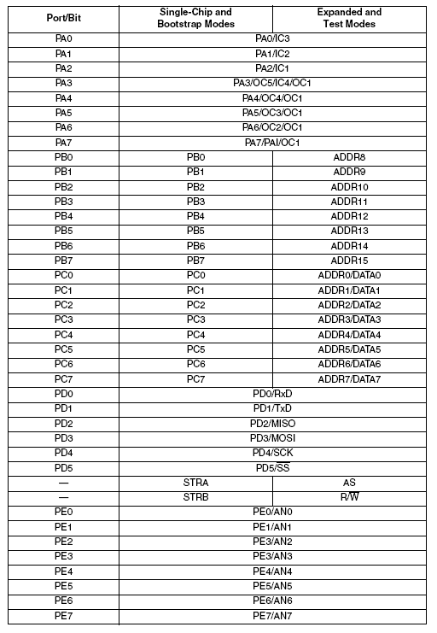
МИКРОПРОЦЕСОРНА ТЕХНИКА, Компютърни системи и технологии, ФКСУ
EMK – 68HC11E1
Функции на I/O (портове)
в различните режими
доц. д-р А. Тодоров, кат. Компютърни системи ФКСУ – ТУ СОФИЯ
‹#›

Slide 33
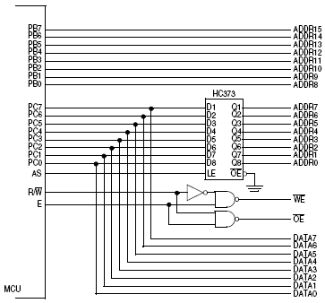
МИКРОПРОЦЕСОРНА ТЕХНИКА, Компютърни системи и технологии, ФКСУ
EMK – 68HC11E1 – МП РЕЖИМ
В режим МП, ЕМК може да ползва цялото 64-KВ адресно пространство:
Същите адреси за вътрешната памет, както в режим ЕМК;
Адреси за външни периферни устройства (вкл. схеми памет).
Шината за разширение – от портове B и C, управляващите сигнали AS (address strobe) и R/W (read/write) – за мултиплексиране на адрес (младши разряди, AS =1) и 8-битови данни (AS =0). R/W – определя посоката на предаване на данните при AS=0.
доц. д-р А. Тодоров, кат. Компютърни системи ФКСУ – ТУ СОФИЯ
‹#›

Slide 34
МИКРОПРОЦЕСОРНА ТЕХНИКА, Компютърни системи и технологии, ФКСУ
Допълнителни ресурси:
http://www.microchip.com/stellent/idcplg?IdcService=SS_GET_PAGE&nodeId=74&link=TodaysFeatures
http://www.atmel.com/products/avr/
http://www.intel.com/design/
http://www.cpu-world.com/CPUs/8051/index.html
доц. д-р А. Тодоров, кат. Компютърни системи ФКСУ – ТУ СОФИЯ
‹#›

Slide 35
МИКРОПРОЦЕСОРНА ТЕХНИКА, Компютърни системи и технологии, ФКСУ
КРАЙ НА ЛЕКЦИЯТА
доц. д-р А. Тодоров, кат. Компютърни системи ФКСУ – ТУ СОФИЯ
‹#›

